Slide 1
Taichi Hackathon
Team: 追光小队
Notes:
大家好，我是追光小队的队长王家晔，在读软件工程专业，大家也可以叫我烧风。

Slide 2
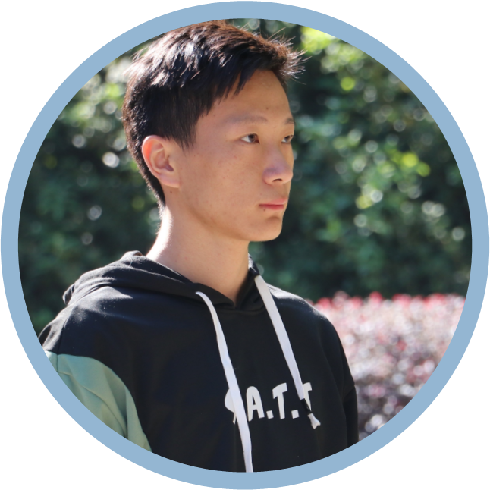
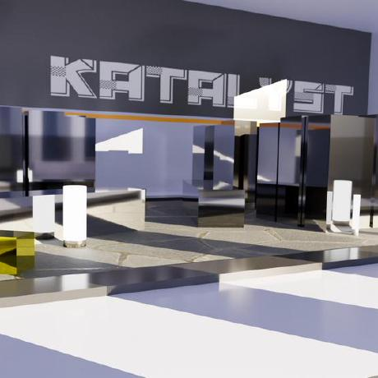
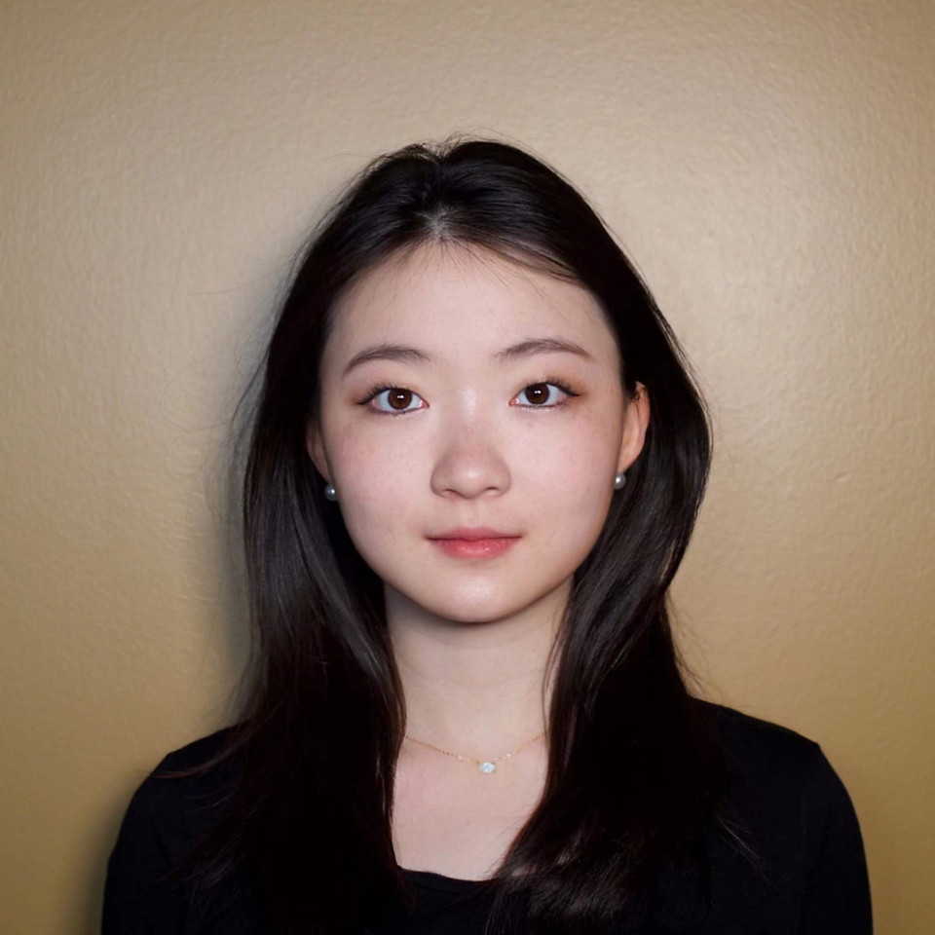
王家晔、蔡逸彬、柯妤
Notes:
我们队伍另外两个同学分别是我隔壁舍友蔡逸彬和在宾大主修图形学的一位女生柯妤。就很巧的是我们都是大三学生，其实我们都是taichi小白，也就最近几天才开始更多接触taichi。

Slide 3
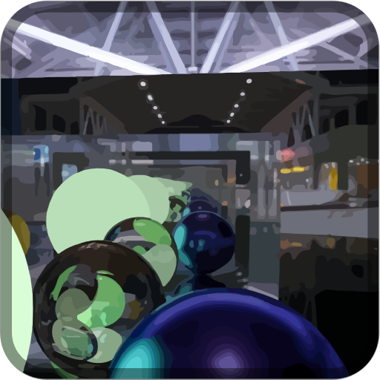
用 Taichi 优化的基于 PBR 和 SDF 的实时光线追踪渲染器和可交互应用
王家晔、蔡逸彬、柯妤
Notes:
我们的项目名是：用 Taichi 优化的基于 PBR 和 SDF 的实时光线追踪渲染器和可交互应用
右图是我们为这个小项目做的一个 LOGO

Slide 4

用 Taichi 优化的基于 PBR 和 SDF 的实时光线追踪渲染器和可交互应用
光线追踪程序——传统？
Notes:
其实光线追踪程序一直是很多图形学课程入门的一个程序

Slide 5
用 Taichi 优化的基于 PBR 和 SDF 的实时光线追踪渲染器和可交互应用
光线追踪程序——传统？
Notes:
比如天添老师就有在太极图形课的视频中讲过，我在最近研究过程也受了老师的启发。对光线追踪渲染的研究也是一个很多年了的棘手问题，从选题新意上来看其实我们有很大劣势。但为什么我们还是选择了这个题目呢？

Slide 6
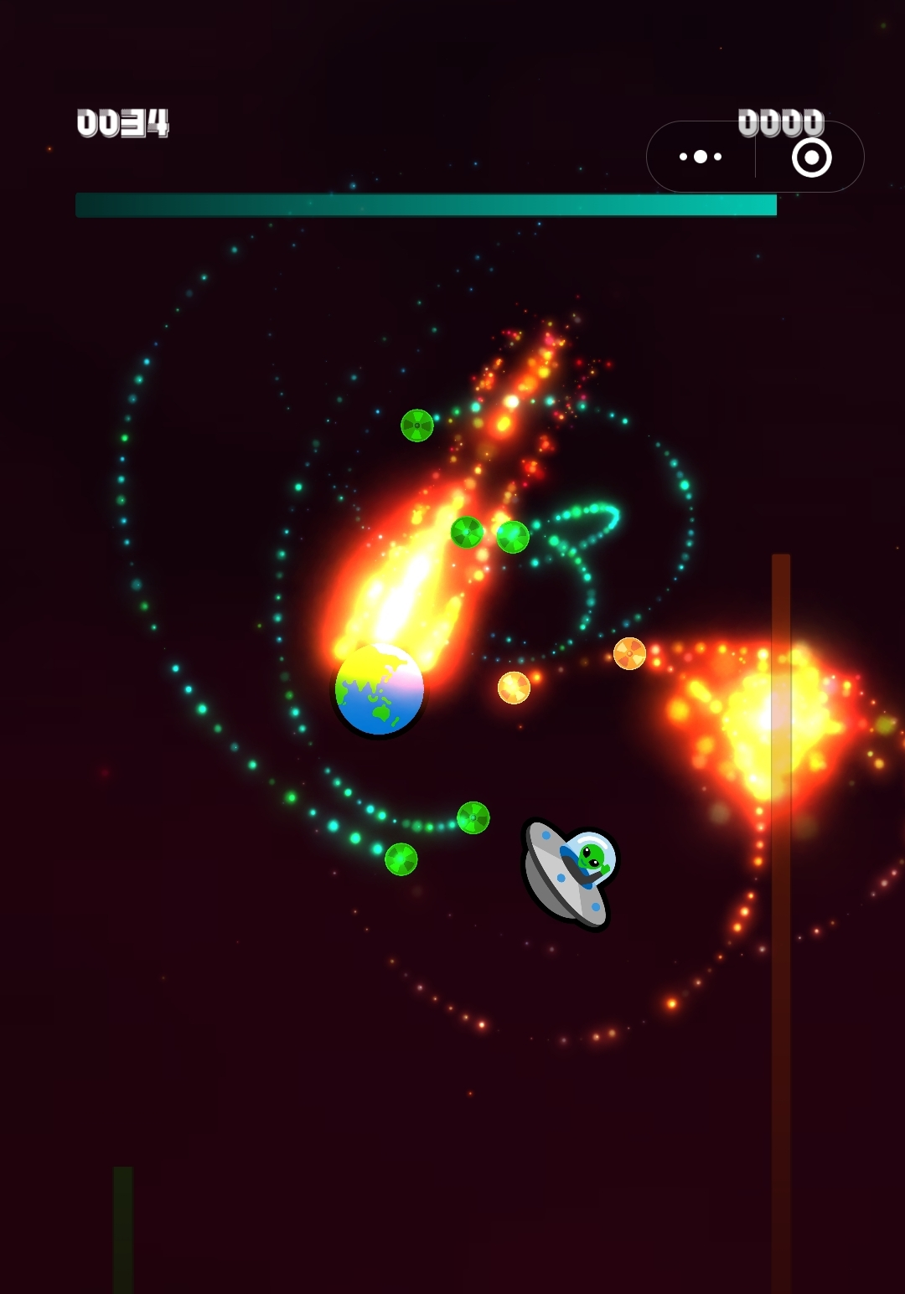
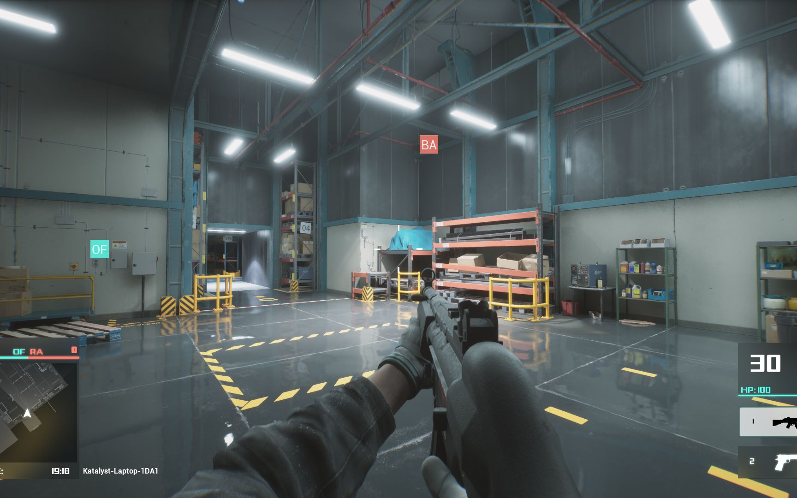
用 Taichi 优化的基于 PBR 和 SDF 的实时光线追踪渲染器和可交互应用
光线追踪程序——传统？
我们之前做的游戏
Notes:
其实是因为我们之前的方向是游戏开发

Slide 7
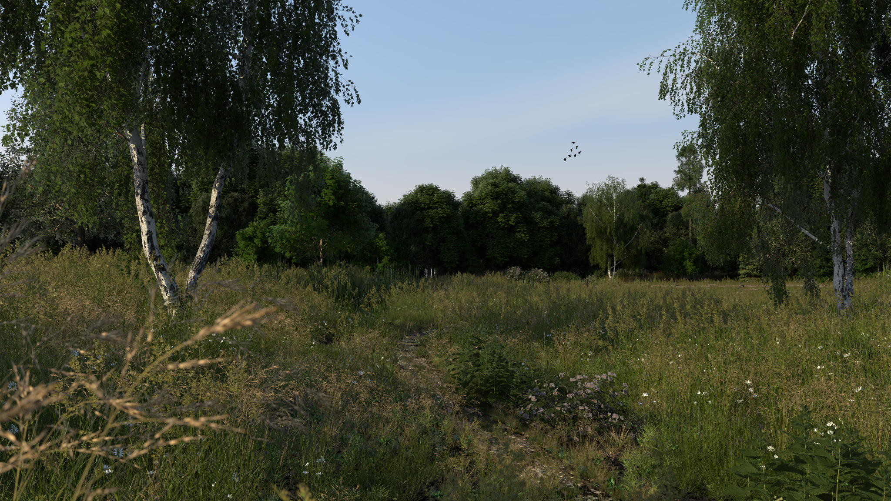
用 Taichi 优化的基于 PBR 和 SDF 的实时光线追踪渲染器和可交互应用
高质量场景渲染
右图来自 Physically Based Rendering: From Theory to Implementation (pbr-book.org)
Notes:
做游戏开发的同学对高质量渲染天生就有着强烈的追求和兴趣。

Slide 8
用 Taichi 优化的基于 PBR 和 SDF 的实时光线追踪渲染器和可交互应用
高质量场景渲染
右图来自 Physically Based Rendering: From Theory to Implementation (pbr-book.org)
基于 BSDF ，包含 BRDF 和 BTDF
支持自发光、体积雾等
用 OOP 的 SDF 函数场景描述
Notes:
此外，基于BSDF，也就是包含了BRDF和BTDF的PBR光追，并且支持自发光、体积雾和体积云、完善的基于OOP的SDF场景描述的taichi程序，在我们已知的调研里还没有

Slide 9
用 Taichi 优化的基于 PBR 和 SDF 的实时光线追踪渲染器和可交互应用
这几天我们做了什么
不足之处与展望
从第零行代码开始实现了我们的题目
基于 taichi 写了一份四万多字的科普文章
将 taichi 的技术跑到 Godot 游戏引擎
用 taichi 实现了 Temporally Stable Real-Time Joint Neural Denoising and Supersampling 论文中部分代码
为 taichi 速查表做了个在线的 SVG 版本
非欧几里得空间 SDF 求交问题
完全用 taichi 复现 Intel 的降噪论文
进一步优化求交数据结构和算法
一个友好的 GUI 对场景中物体进行增删查改
Notes:
我们就不介绍理论了，直接说说我们在这四天都用 taichi 做了什么
第一件事当然是实现我们的题目，并且还支持了更多材质特性，比如支持纹理映射、法线贴图，高度场地形、色调映射等等。我们的代码还算比较整齐，而且写满了注释

Slide 10
Taichi: 从零开始的光线追踪
https://shao.fun/blog/w/taichi-ray-tracing.html
前言
什么是并行计算
为什么用 Taichi
并行离我们远吗
如何使用 Taichi
Taichi 速查表
运行 Taichi 程序
让我们正式开始
使画面动起来
光子与光线
建立坐标系
画一片蓝天
往地图放入物体
符号距离场函数
光线步进求交
创建摄像机类
视野 FOV
光圈与焦平面
实现摄像机
计算物体法线
梯度与法线
优化求法线的效率
可视化法线
基础变换和材质
基础反照率
位移物体
移动摄像机
更多形状和物体
物体形状和缩放
欧几里得空间
物体场
更改求交函数
寻找最近物体
探索场景
内外表面法线
遮蔽与间接光
路径追踪
俄罗斯轮盘赌
漫反射与切线空间
半球采样与TBN矩阵
基础降噪与抗锯齿
基础降噪
超采样抗锯齿
物体的旋转
旋转矩阵
欧拉角
旋转物体
PBR 材质渲染
余弦重要性采样
菲涅尔方程
BRDF
BTDF
自发光
IBL 基于图像照明
读取图片
采样球面贴图
色调映射
曝光与 gamma 矫正
AI 降噪
Notes:
第二件事是，我们这四天将用taichi从零实现PBR光追的过程记录下来了，并且爆肝写了一份四万多字的科普文章。以实践为主，尽力用通俗的语言、更多的图和公式为读者讲明白基础原理。这篇文章已经在我的个人博客发布了，不过还是恳请评委老师和大家能为我们纠错。
为什么要做这件事呢？因为我一直很喜欢的数理化和技术的科普，那我也相信通过这种小白能够看懂的入门科普，能够让更多程序员爱上图形学，助力taichi的生态发展

Slide 11
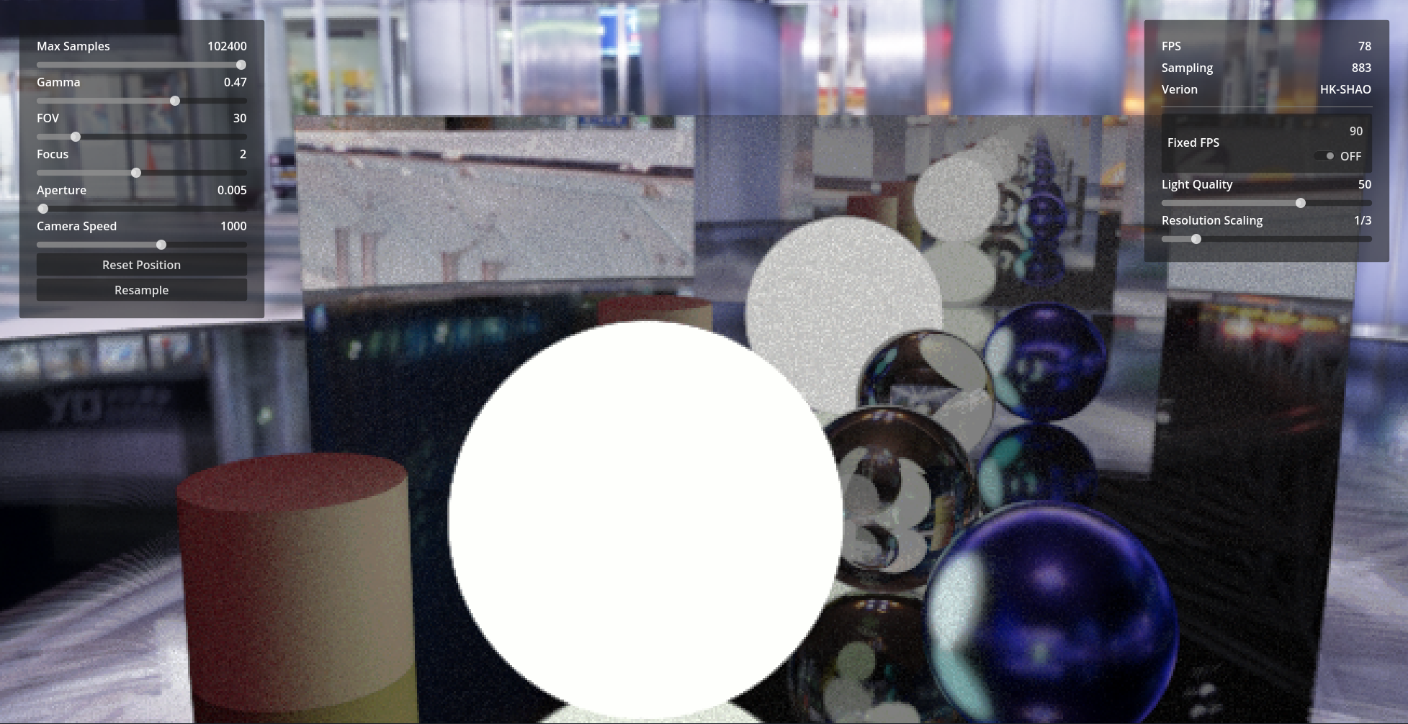

用 Taichi 优化的基于 PBR 和 SDF 的实时光线追踪渲染器和可交互应用
我们做了什么
不足之处与展望
从第零行代码开始实现了我们的题目
基于 taichi 写了一份四万多字的科普文章
将 taichi 的技术跑到 Godot 游戏引擎
用 taichi 实现了 Temporally Stable Real-Time Joint Neural Denoising and Supersampling 论文中部分代码
为 taichi 速查表做了个在线的 SVG 版本
非欧几里得空间 SDF 求交问题
完全用 taichi 复现 Intel 的降噪论文
进一步优化求交数据结构和算法
一个友好的 GUI 对场景中物体进行增删查改
https://raytracing.shao.fun/
Notes:
第三件事呢，是尝试将taichi的技术跑到Godot游戏引擎里面。

Slide 12
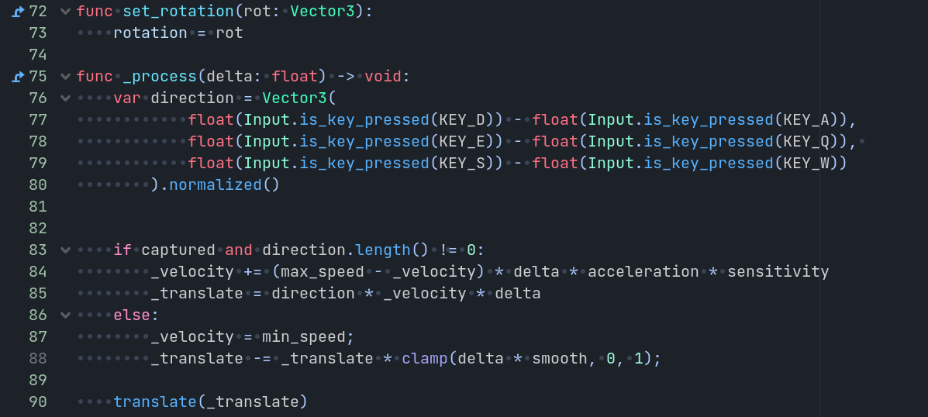
用 Taichi 优化的基于 PBR 和 SDF 的实时光线追踪渲染器和可交互应用
我们做了什么
不足之处与展望
从第零行代码开始实现了我们的题目
基于 taichi 写了一份四万多字的科普文章
将 taichi 的技术跑到 Godot 游戏引擎
用 taichi 实现了 Temporally Stable Real-Time Joint Neural Denoising and Supersampling 论文中部分代码
为 taichi 速查表做了个在线的 SVG 版本
非欧几里得空间 SDF 求交问题
完全用 taichi 复现 Intel 的降噪论文
进一步优化求交数据结构和算法
一个友好的 GUI 对场景中物体进行增删查改
https://raytracing.shao.fun/
Notes:
Godot的脚本语法与taichi极其相似，而且Godot是完全MIT协议开源的自由软件。Godot的GDnative C++ 可以与其它程序绑定

Slide 13

用 Taichi 优化的基于 PBR 和 SDF 的实时光线追踪渲染器和可交互应用
我们做了什么
不足之处与展望
从第零行代码开始实现了我们的题目
基于 taichi 写了一份四万多字的科普文章
将 taichi 的技术跑到 Godot 游戏引擎
用 taichi 实现了 Temporally Stable Real-Time Joint Neural Denoising and Supersampling 论文中部分代码
为 taichi 速查表做了个在线的 SVG 版本
非欧几里得空间 SDF 求交问题
完全用 taichi 复现 Intel 的降噪论文
进一步优化求交数据结构和算法
一个友好的 GUI 对场景中物体进行增删查改
https://raytracing.shao.fun/
Notes:
而且它确实有个Python的API实现。最后呢我们也确实做到了

Slide 14
用 Taichi 优化的基于 PBR 和 SDF 的实时光线追踪渲染器和可交互应用
我们做了什么
不足之处与展望
从第零行代码开始实现了我们的题目
基于 taichi 写了一份四万多字的科普文章
将 taichi 的技术跑到 Godot 游戏引擎
用 taichi 实现了 Temporally Stable Real-Time Joint Neural Denoising and Supersampling 论文中部分代码
为 taichi 速查表做了个在线的 SVG 版本
非欧几里得空间 SDF 求交问题
完全用 taichi 复现 Intel 的降噪论文
进一步优化求交数据结构和算法
一个友好的 GUI 对场景中物体进行增删查改
https://raytracing.shao.fun/
Notes:
并且我们开发了给简单的插件用于演示我们的demo，这个demo还成功的编译到了WebAssembly并能够在浏览器上演示
有一个还不错的 GUI 和平滑的摄像机控制

Slide 15
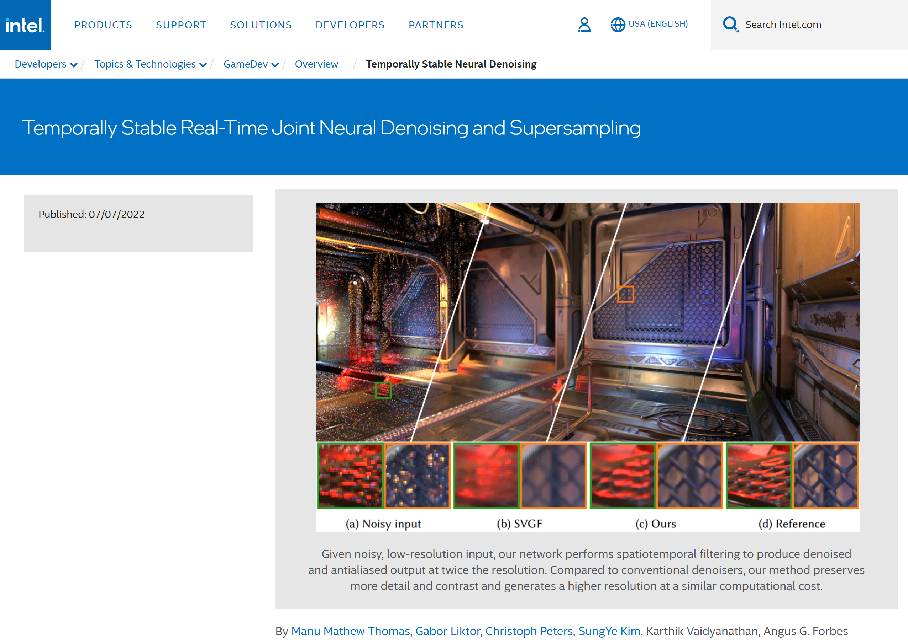
用 Taichi 优化的基于 PBR 和 SDF 的实时光线追踪渲染器和可交互应用
我们做了什么
不足之处与展望
从第零行代码开始实现了我们的题目
基于 taichi 写了一份四万多字的科普文章
将 taichi 的技术跑到 Godot 游戏引擎
用 taichi 实现了 Temporally Stable Real-Time Joint Neural Denoising and Supersampling 论文中部分代码
为 taichi 速查表做了个在线的 SVG 版本
非欧几里得空间 SDF 求交问题
完全用 taichi 复现 Intel 的降噪论文
进一步优化求交数据结构和算法
一个友好的 GUI 对场景中物体进行增删查改
https://raytracing.shao.fun/
Notes:
第四件事是，为实现高品质实时光追，我们这几天阅读了intel的一篇很新的论文，是混合传统方案和机器学习的方法。
尽力实现了部分taichi代码，但完全复现的难度确实很高，我们也写了篇粗略的原理介绍到文章中

Slide 16
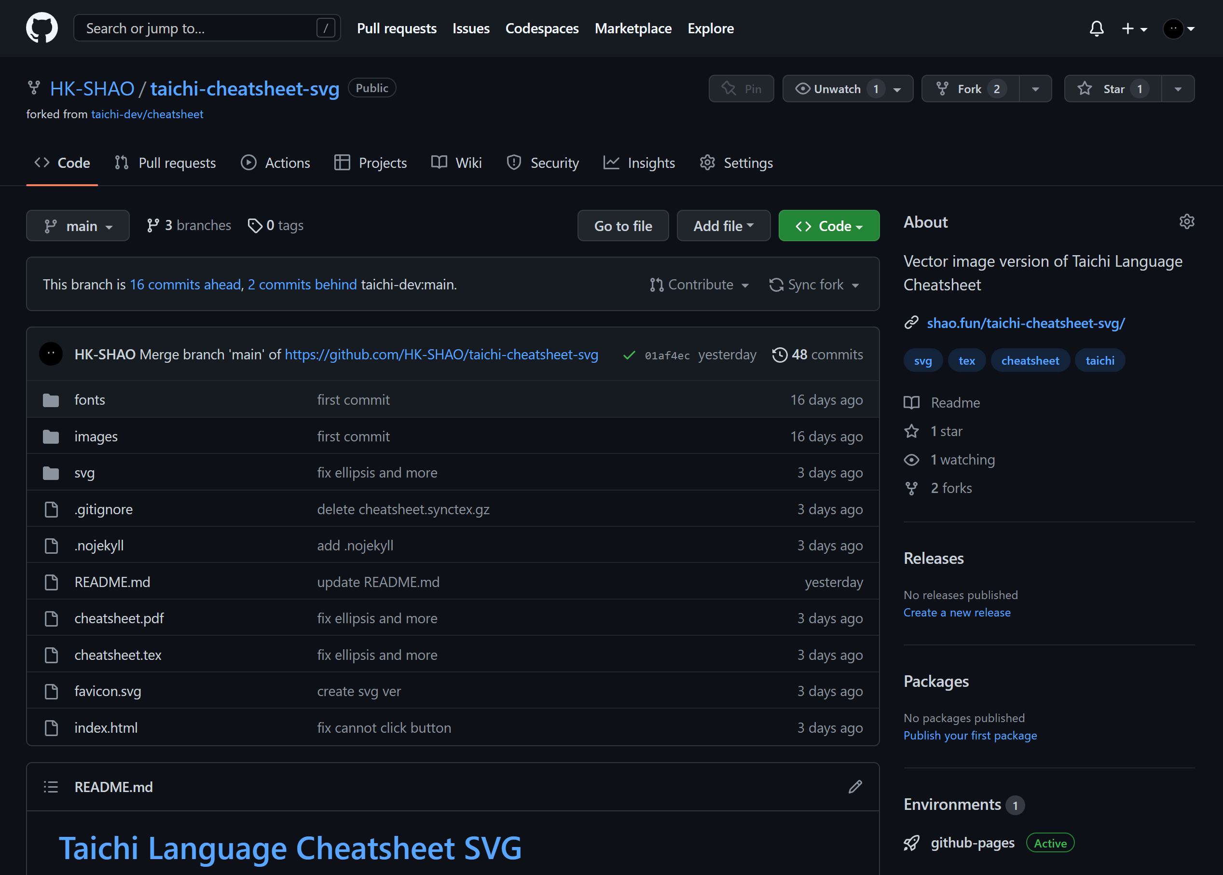
用 Taichi 优化的基于 PBR 和 SDF 的实时光线追踪渲染器和可交互应用
我们做了什么
不足之处与展望
从第零行代码开始实现了我们的题目
基于 taichi 写了一份四万多字的科普文章
将 taichi 的技术跑到 Godot 游戏引擎
用 taichi 实现了 Temporally Stable Real-Time Joint Neural Denoising and Supersampling 论文中部分代码
为 taichi 速查表做了个在线的 SVG 版本
非欧几里得空间 SDF 求交问题
完全用 taichi 复现 Intel 的降噪论文
进一步优化求交数据结构和算法
一个友好的 GUI 对场景中物体进行增删查改
https://github.com/HK-SHAO/taichi-cheatsheet-svg
https://shao.fun/taichi-cheatsheet-svg/
Notes:
最后一件事大家可能已经知道了，花了一部分时间为taichi的速查表做了一个SVG在线版本，并且还往原仓库提交了两个pr

Slide 17
用 Taichi 优化的基于 PBR 和 SDF 的实时光线追踪渲染器和可交互应用
我们做了什么
不足之处与展望
从第零行代码开始实现了我们的题目
基于 taichi 写了一份四万多字的科普文章
将 taichi 的技术跑到 Godot 游戏引擎
用 taichi 实现了 Temporally Stable Real-Time Joint Neural Denoising and Supersampling 论文中部分代码
为 taichi 速查表做了个在线的 SVG 版本
非欧几里得空间 SDF 求交问题
完全用 taichi 复现 Intel 的降噪论文
进一步优化求交数据结构和算法
一个友好的 GUI 对场景中物体进行增删查改
Notes:
这几天的工作还有很多不足之处，这些我都直接写到了我们仓库的README里，比如说我们对非欧几里得空间下的SDF函数的求交问题没有第一优雅的解决
第二呢是我们没能完全复现出intel那篇论文，但很希望后面能用taichi完全复现。
我们的项目还有许多改进空间和展望，比如进一步优化求交算法、比如写一个GUI更方便的对场景中的物体进行增删查改等等。
其当时有评委老师跟我们提到了波函数坍塌算法描述程序化生成地图，这个在游戏开发里特别好用，但是能力和时间所限也确实只能在后面用taichi做出来了

Slide 18
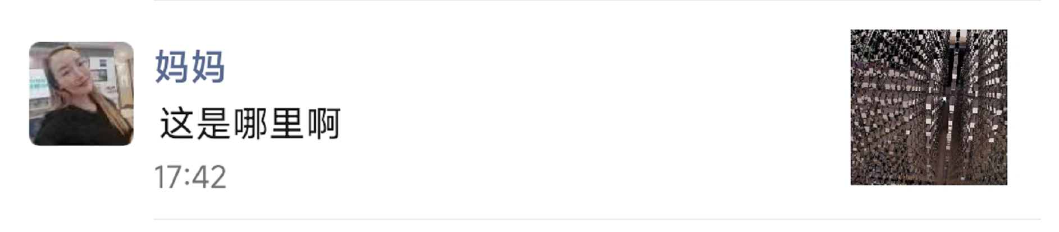
“真的不是托”

Slide 19
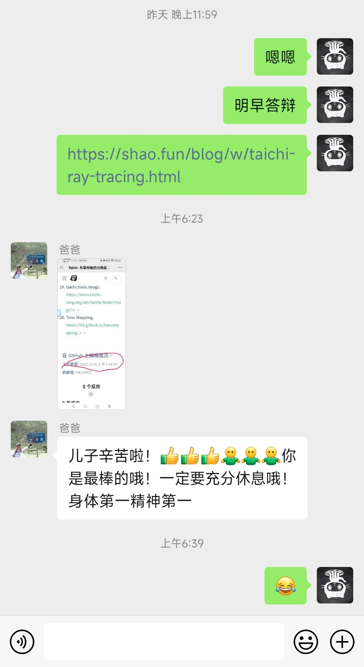
Notes:
第一次参加 hackathon，比较肝

Slide 20
THANK YOU
December 4, 2022
Notes:
最后说一下hackathon的感受吧，我们发现它对我们来说只是个开始，还有很多问题待解决。虽然肝到爆了，但逼迫自己而学习到了非常多知识其实还挺开心的。也希望我们的工作能够帮助到其它人。

